Slide 1
Презентация к уроку: Изучаем букву З, з.

Slide 2
- Есть у меня шестёрка слуг,
Проворных, удалых.
И всё, что вижу я вокруг,
Всё знаю я от них.
Они по зову моему
Являются ко мне.
Зовут их Как? и Почему?
Кто? Что? Когда? И Где?

Slide 3
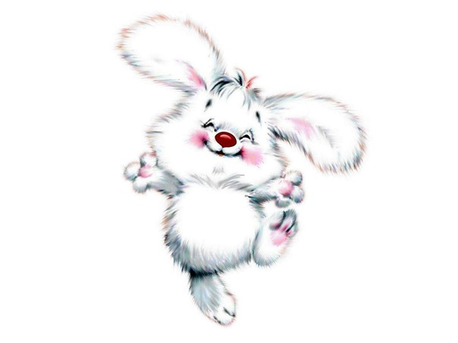

З

Slide 4
Плакат со схемами:
Первое слово в предложении
Фамилии, имена, отчества людей
Клички животных.
Каждая строчка стихотворения
Географические названия.

Slide 5
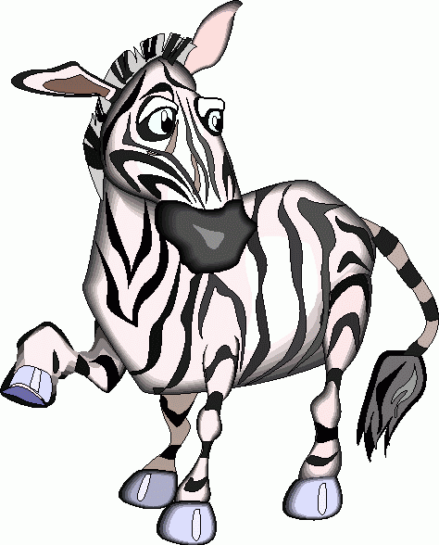


Slide 6
За
Зо
Зу
Зы
Зе
Зя
Зю
Зи

Slide 7
«Алгоритм чтения».
Читаю
Понимаю
Объясняю
Составляю предложения.

Slide 8
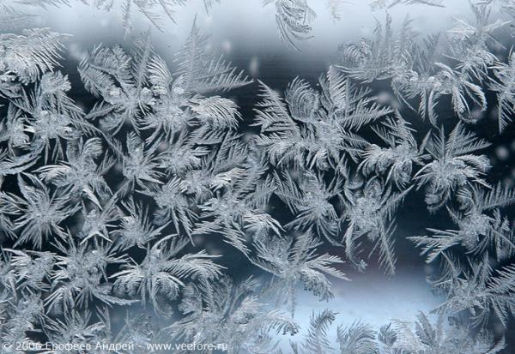
Узоры на стекле

Slide 9
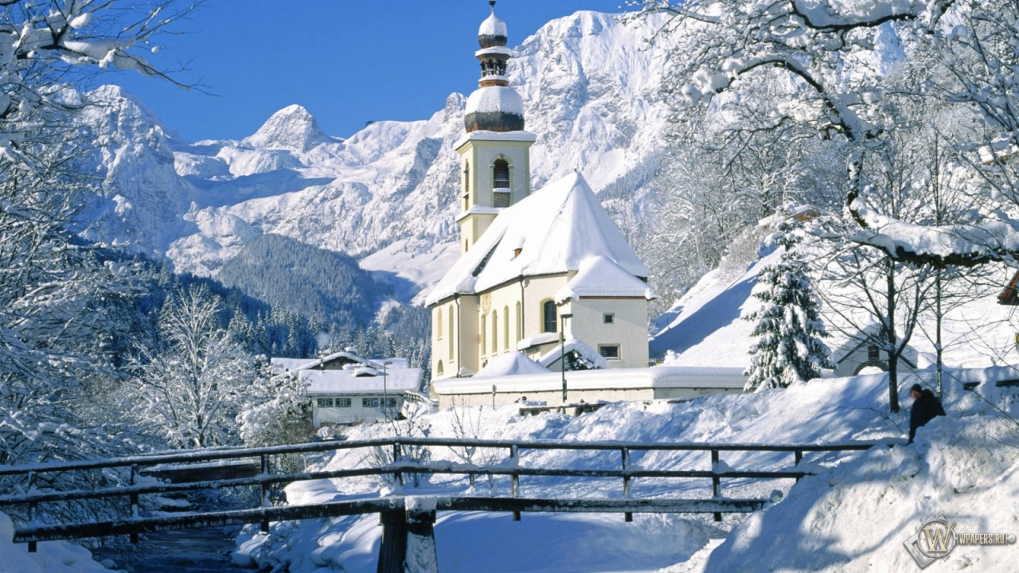
Снег

Slide 10
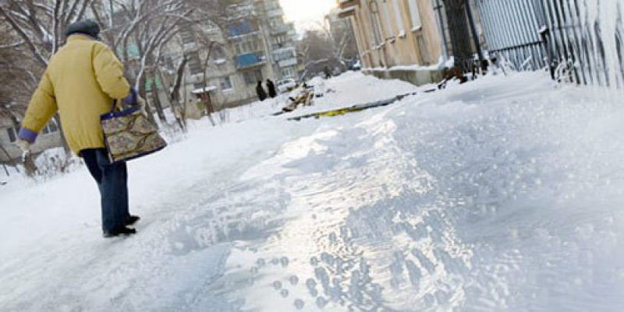
Гололёд

Slide 11
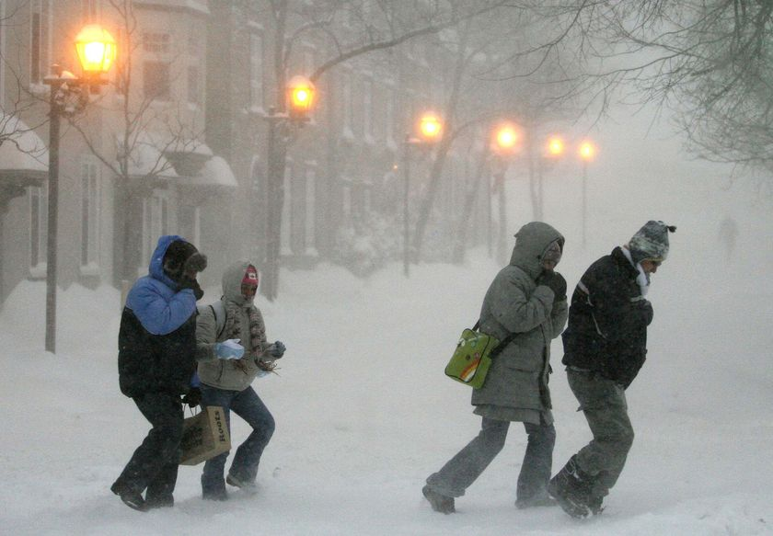
Вьюга

Slide 12
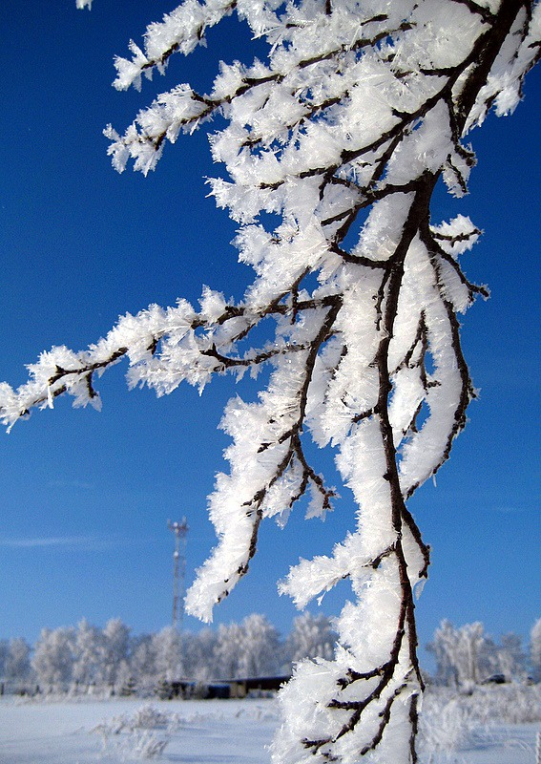
Иней

